Slide 1
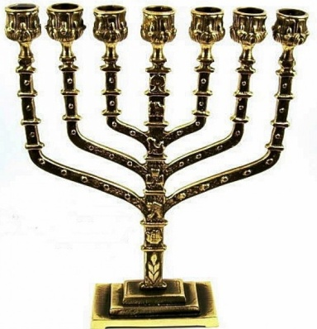
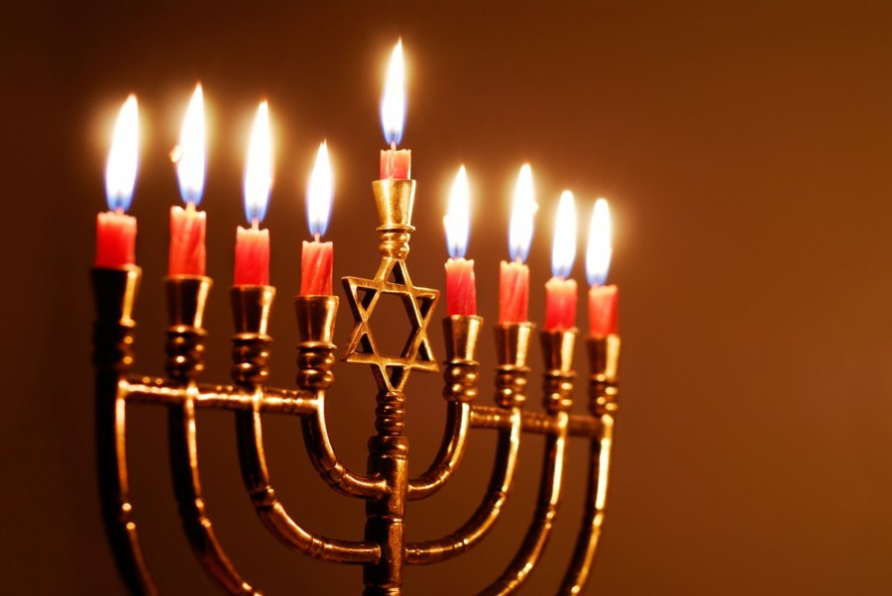
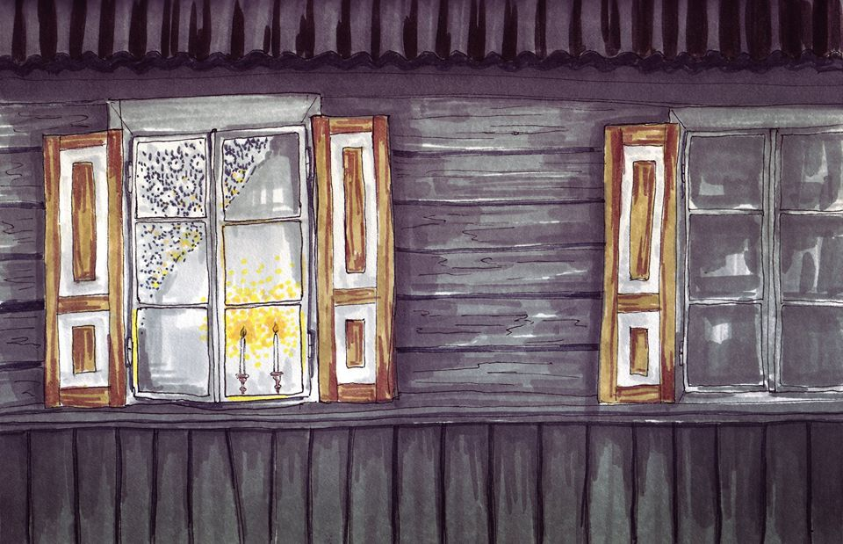
Świeczniki i symbolika światła w judaizmie

Slide 2
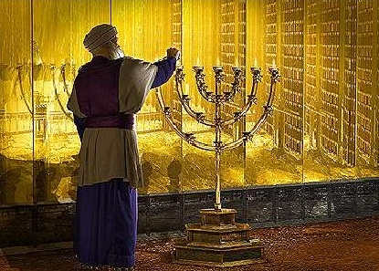
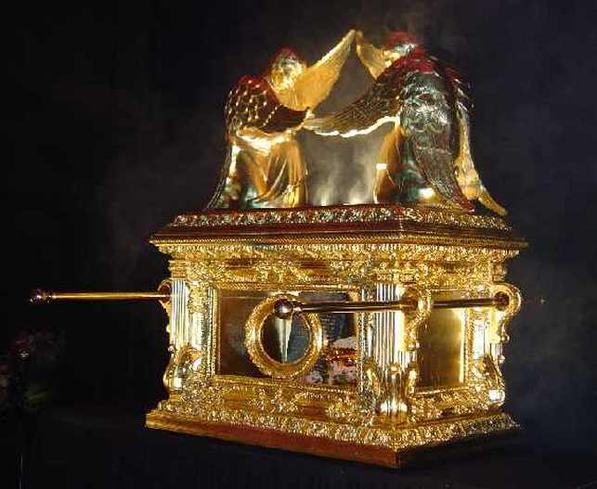
Menora
Menora jest jednym z najstarszych i najbardziej rozpowszechnionych symboli używanych w żydowskiej sztuce kultowej
Menora to 7-ramienny świecznik,
w którym dzień i noc paliło się
światło przed Przybytkiem
w jerozolimskiej świątyni,
a wcześniej w Namiocie Spotkania
czyli przenośnej świątyni
z czasów wędrówki
Izraelitów przez pustynię do Ziemi Obiecanej.
Menora stała przed Arką Przymierza, w której przechowywano
Tablice Dekalogu.

Slide 3
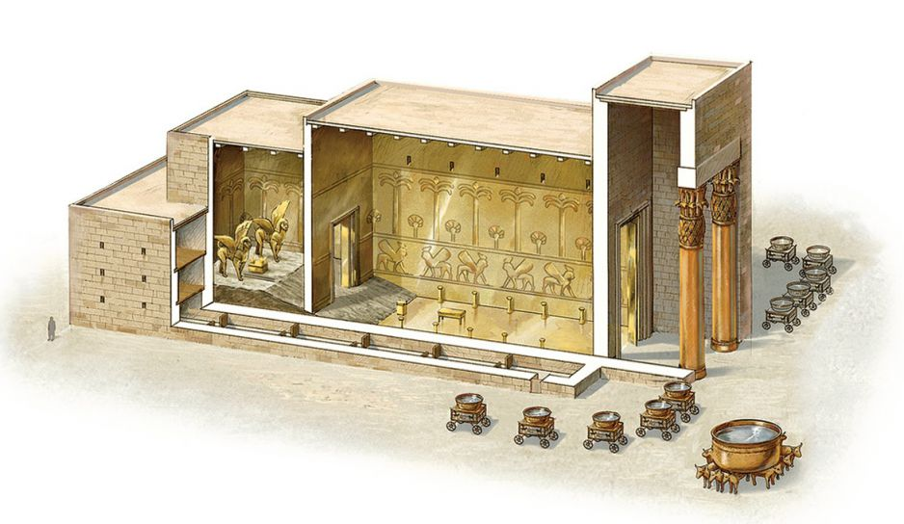
Przekrój świątyni jerozolimskiej

Slide 4
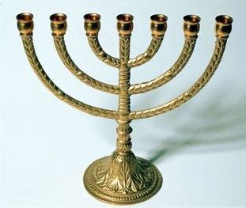
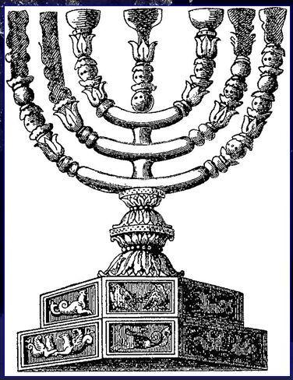
Sposób wykonania menory opisuje biblijna
Księga Wyjścia
„Zrobisz świecznik ze szczerego złota. Z tej samej bryły wykujesz świecznik wraz z jego podstawą i jego trzonem; jego kielichy, pąki i kwiaty będą z jednej bryły. Sześć ramion będzie wychodzić z jego boków; trzy ramiona świecznika z jednego jego boku i trzy ramiona świecznika z drugiego jego boku.
Trzy kielichy kształtu kwiatów migdałowych z pąkami i kwiatami będą na jednym ramieniu, i trzy kielichy
z pąkami i kwiatami kształtu kwiatów migdałowych –
na drugim ramieniu(…). I uczynisz siedem lamp, i ustawisz te lampy w ten sposób, ażeby oświecały tę stronę, która jest
przed nimi. Szczypce też i naczynia do knotów uczynisz ze szczerego złota. Z talentu szczerego złota należy wykonać świecznik i wszystkie przybory należące do niego.
Wj 25,31–39

Slide 5
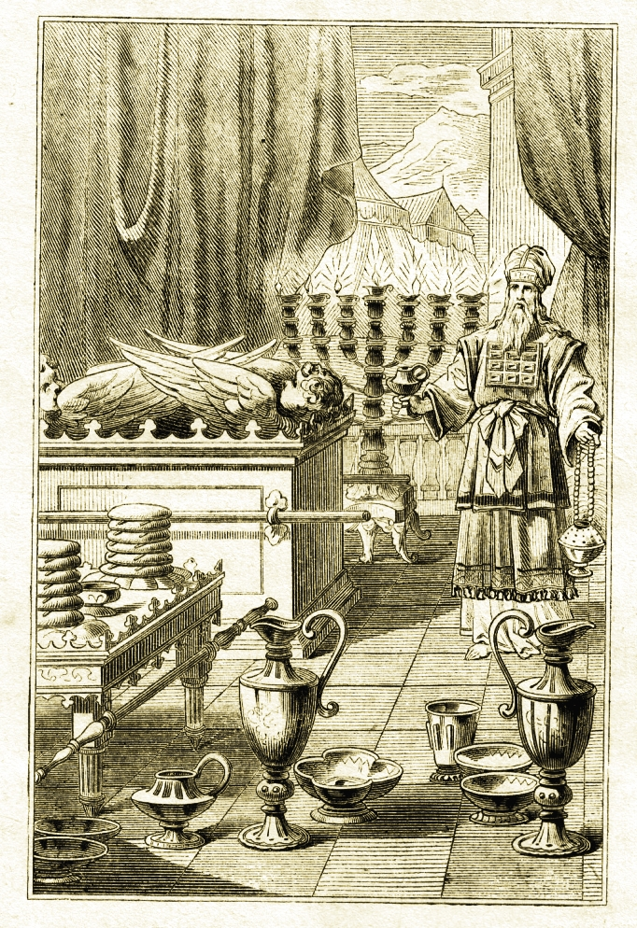
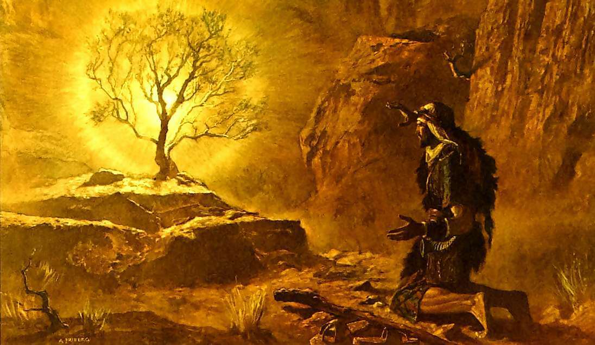
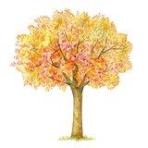
Menora ma symbolizować krzew gorejący, w którym Bóg ukazał się Mojżeszowi a także rajskie drzewo życia

Slide 6
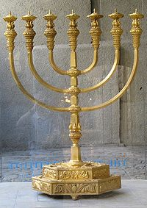
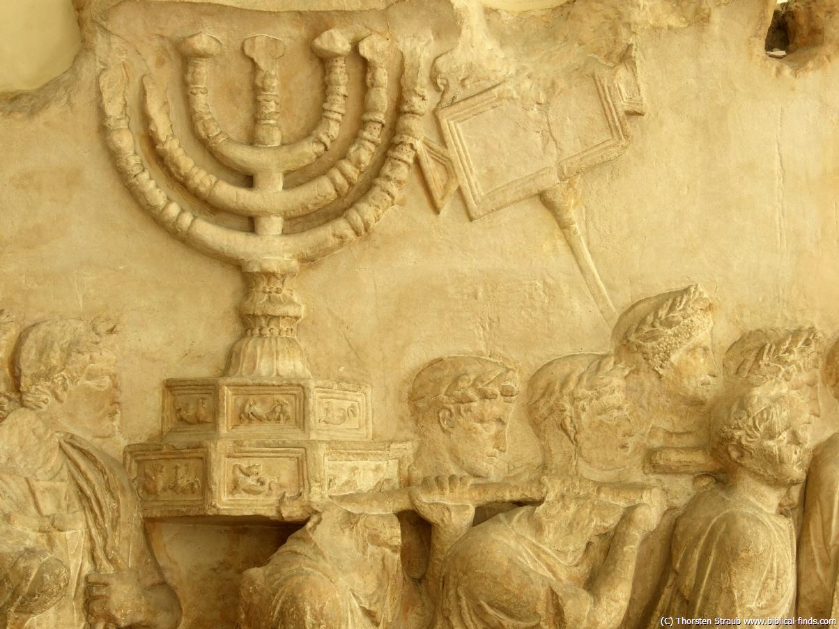
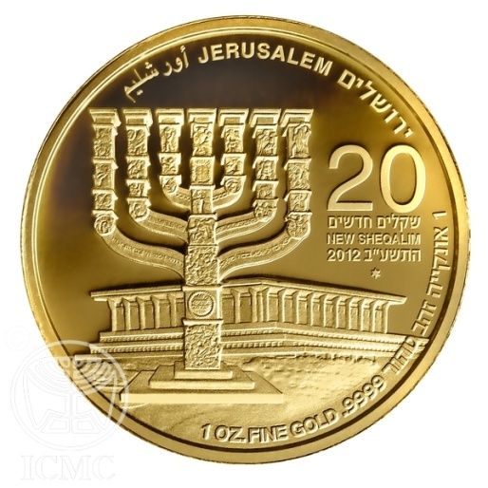
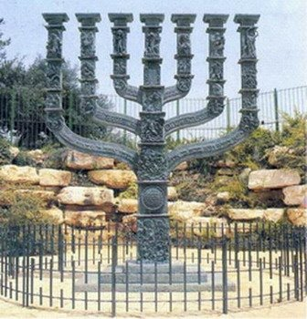
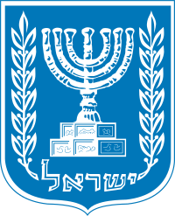
Wykonana ze złota menora stała się łupem Rzymian rabujących
i niszczących Jerozolimę po powstaniu żydowskim w 70 w n.e.
Z czasem świecznik ten stał się symbolem judaizmu i narodowym symbolem
Izraela – znalazł się nawet na izraelskim godle państwowym, monetach, przed
Knesetem –
izraelskim
parlamentem

Slide 7
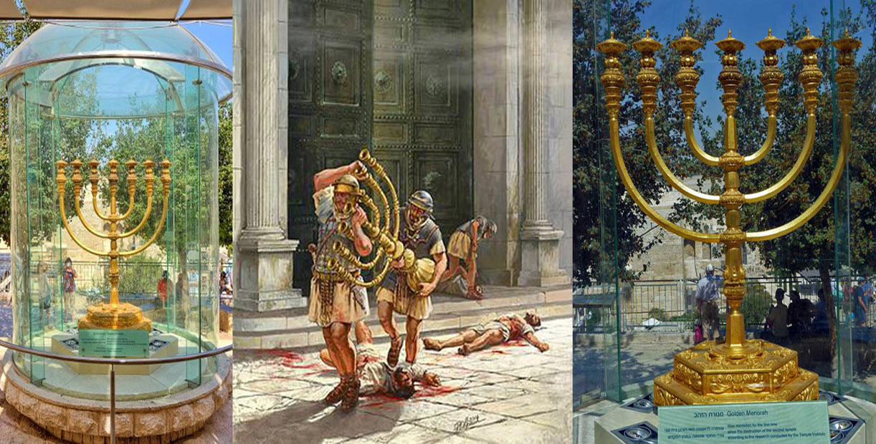
W środku wyobrażenie żołnierzy rzymskich rabujących menorę ze Świątyni
Jerozolimskiej, na zewnątrz 2 ujęcia współczesnej repliki menory

Slide 8
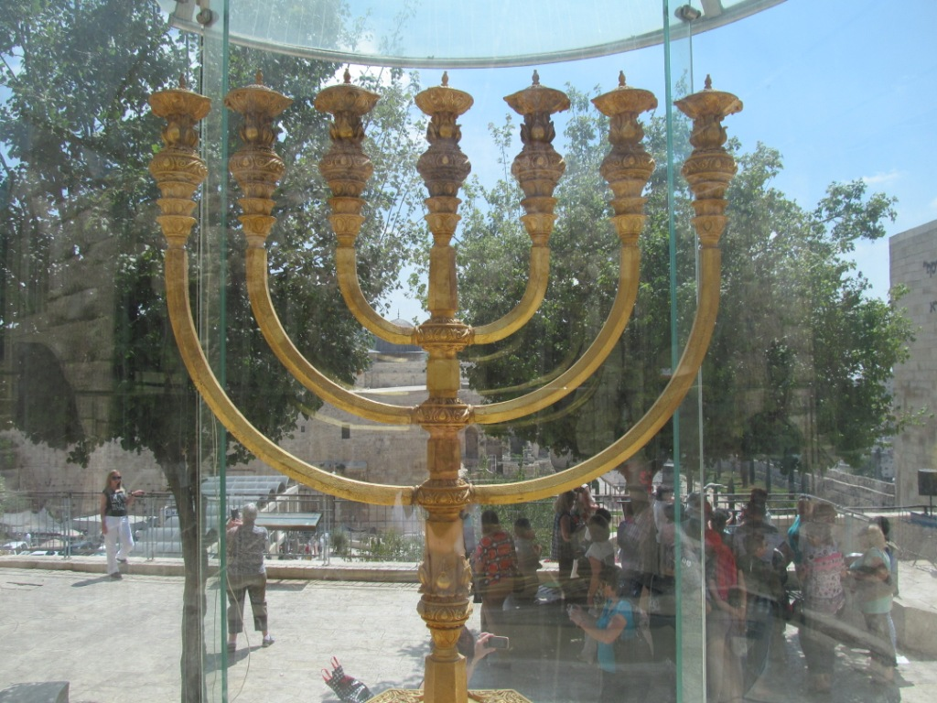
Obecnie replika świątynnej menory stanęła w pobliżu najświętszego miejsca
judaizmu – Ściany Płaczu w Jerozolimie. Chronią ją szyby pancerne.

Slide 9
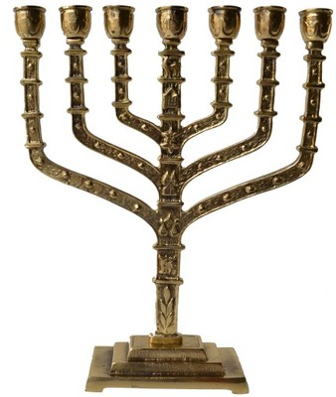
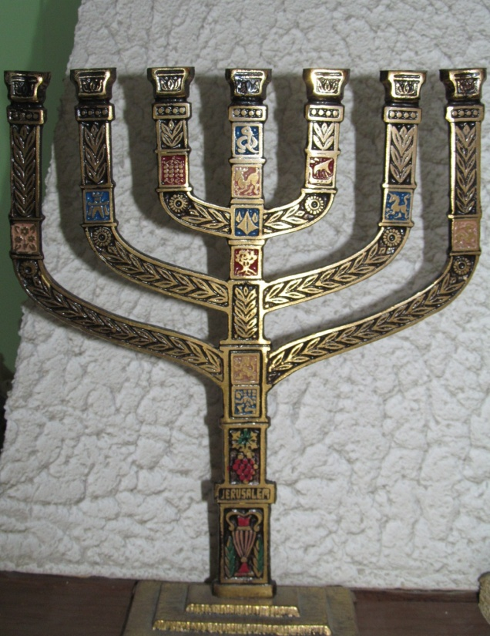
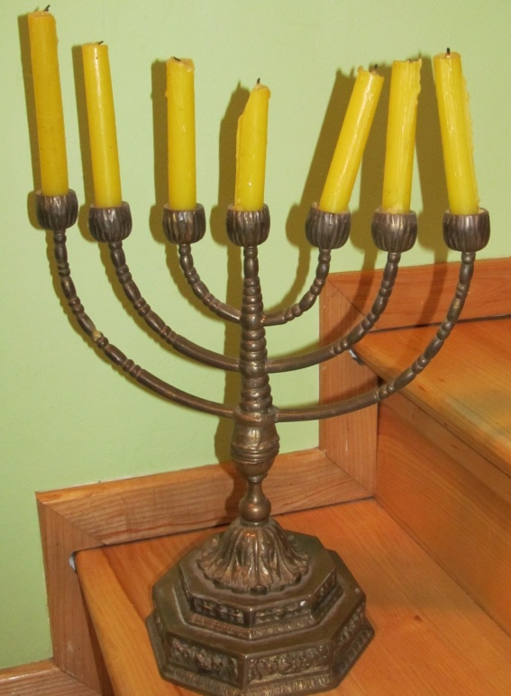
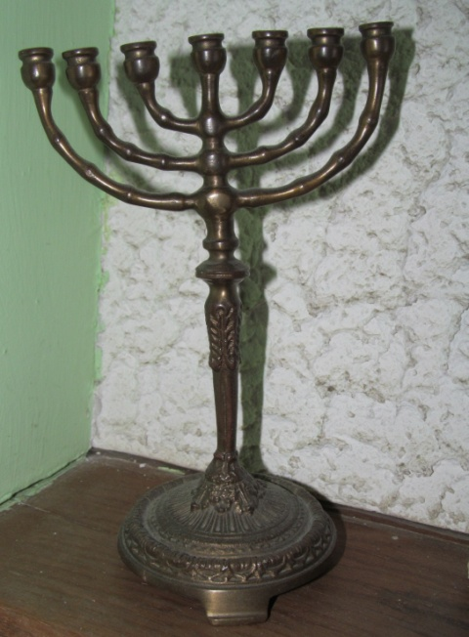
Menory

Slide 10
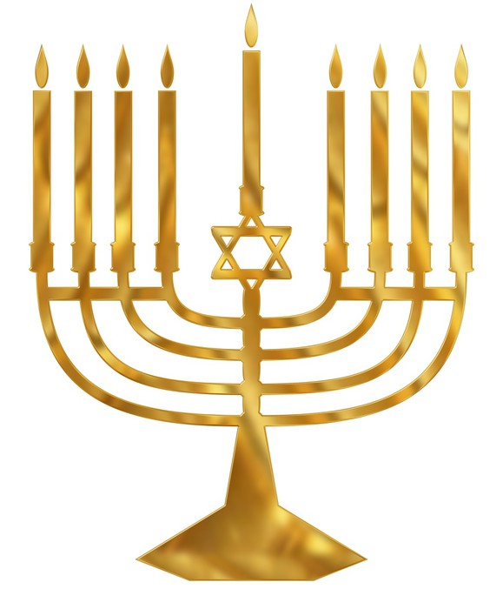
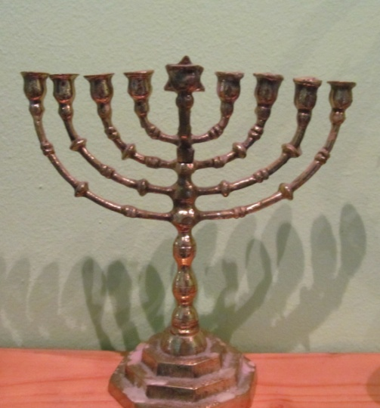
Chanukija
Chanukija to specjalny świecznik na święto Chanuki.
Ma 8 ramion lub miejsc na oliwę,
bo zapala się go przez kolejnych 8
wieczorów tego święta.
Dziewiąte miejsce służy na szamasz-
świecę, od której zapala się chanukiję.
Niektóre chanukije bardzo przypominają
menory, różnią się jedynie ilością ramion

Slide 11
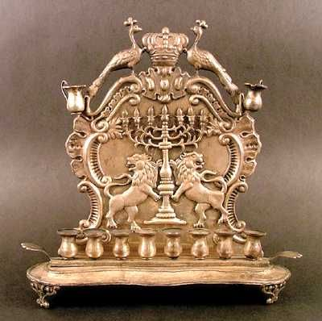
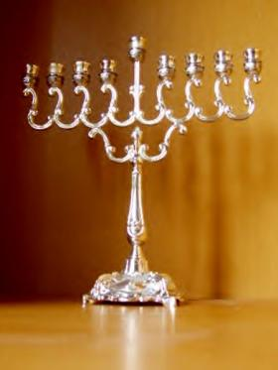
Chanukije – świeczniki chanukowe
to często piękne, misterne dzieła sztuki

Slide 12
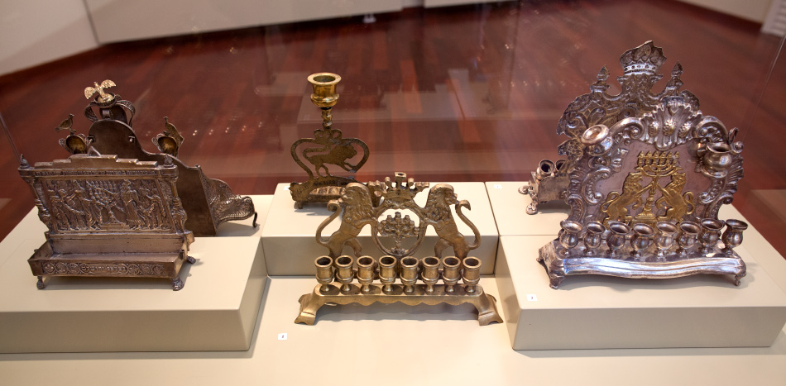
Świeczniki chanukowe w muzeum w Wilnie

Slide 13
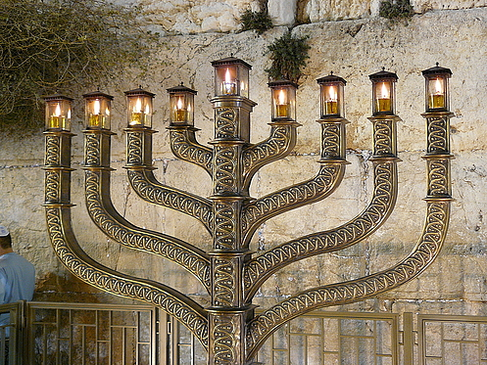
Ogromna chanukija przed Ścianą Płaczu w Jerozolimie

Slide 14
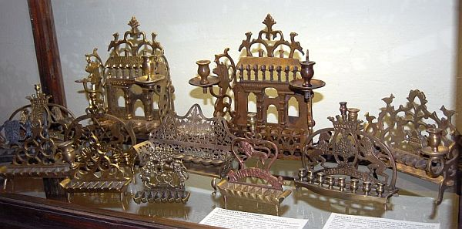
Chanukije w muzeum w Dukli

Slide 15
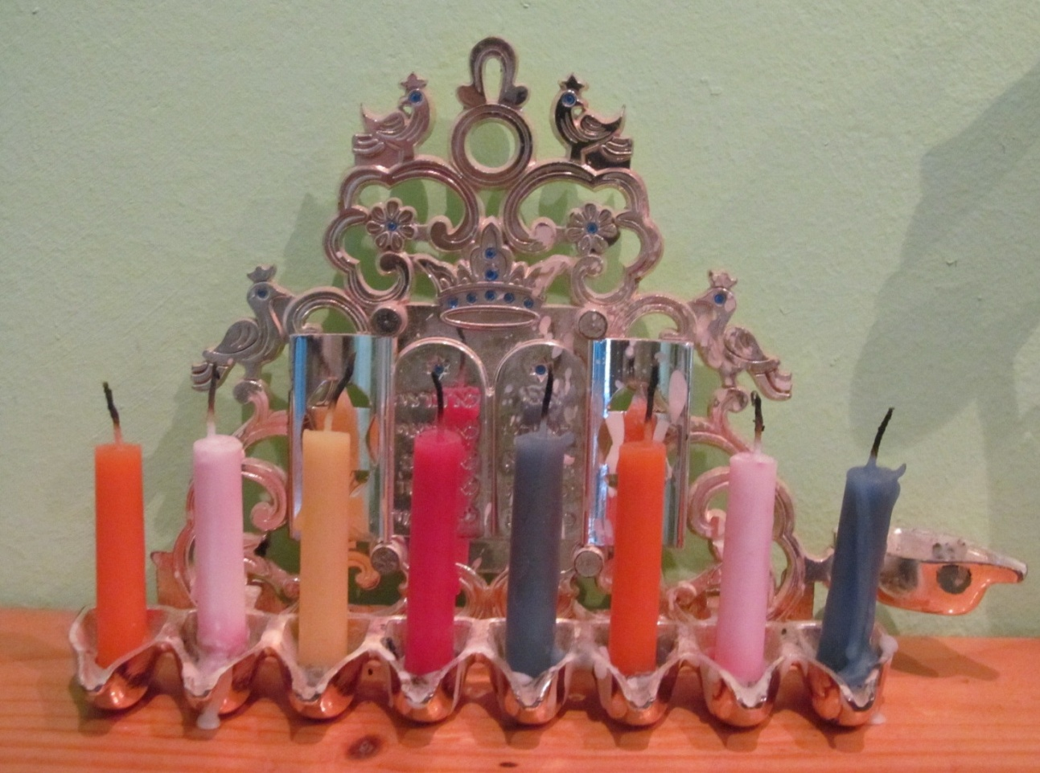
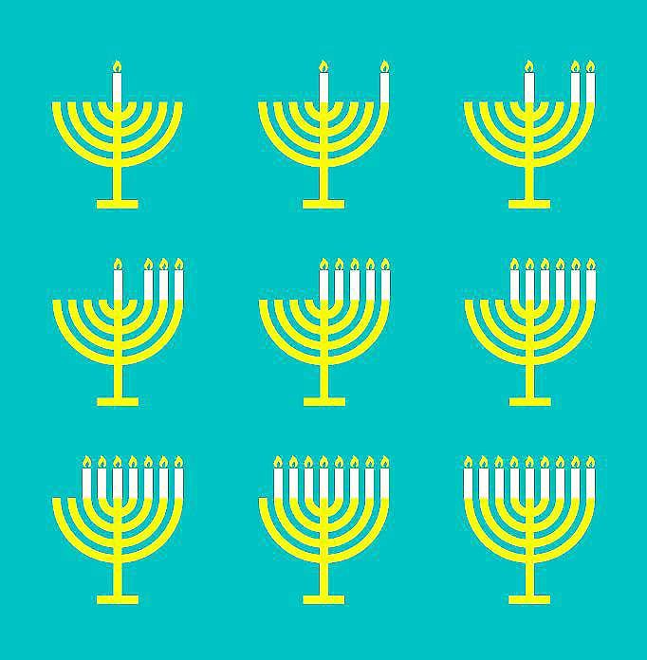
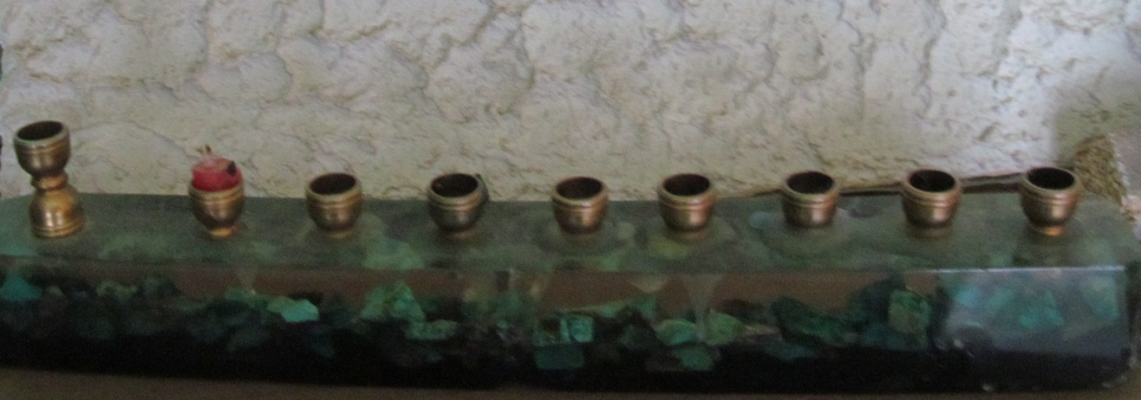
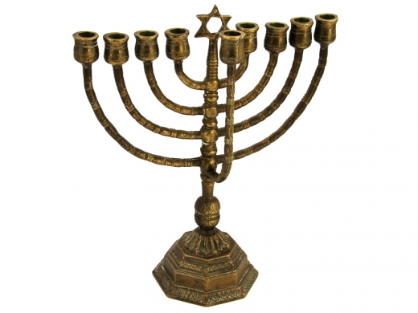
W czasie Chanuki zapala się kolejne świece kolejnego świątecznego wieczoru

Slide 16
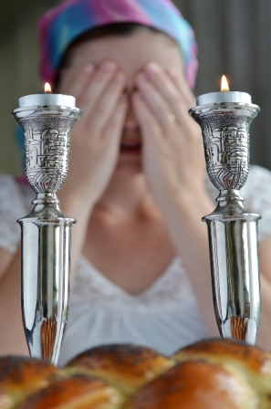
Świecznik szabatowy
Wieczór szabatowy, cotygodniowe święto
judaizmu, rozpoczyna zapalenie świec,
ze specjalnym błogosławieństwem oraz
zaproszenie aniołów na szabat – to ważna
funkcja kobiety – pani domu
Świece szabatowe i szabatowe świeczniki
nie muszą spełniać jakichś specjalnych
wymogów co do kształtu, zaleca się jedynie,
by świece szabatowe były białe.
Często jednak świeczniki są perełkami
zdobniczej sztuki użytkowej

Slide 17
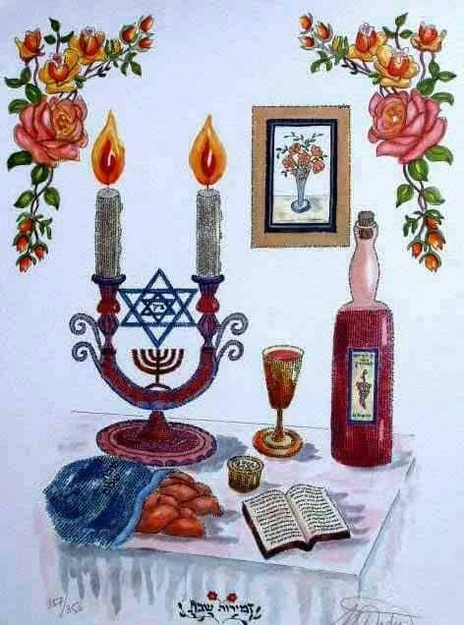
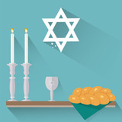
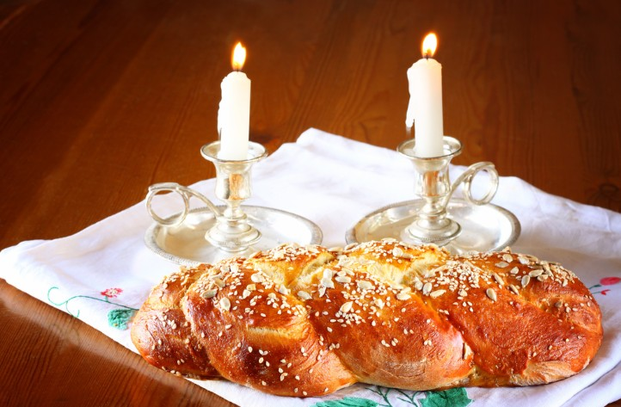
Niezbędne szabatowe akcesoria to –
oprócz świec, także chałka i wino

Slide 18
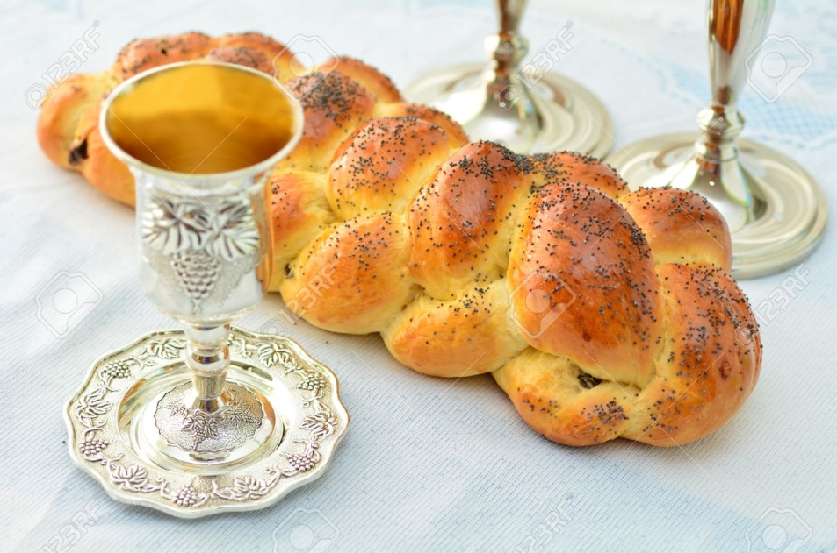
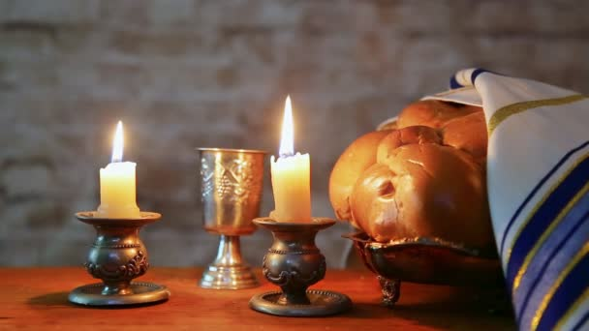
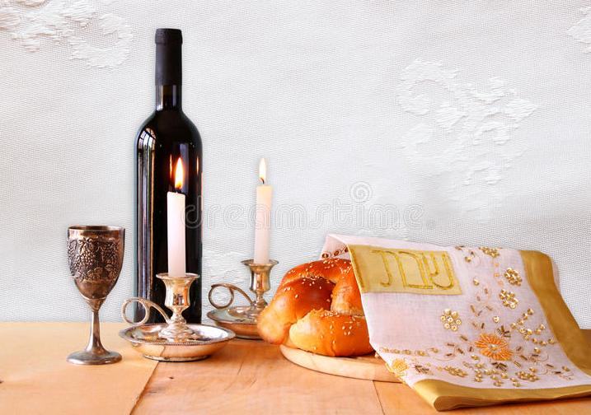
Szabat, szabatowe
Świece i świeczniki

Slide 19
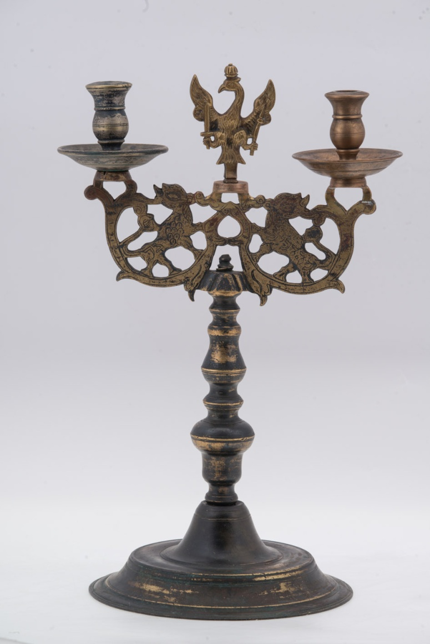
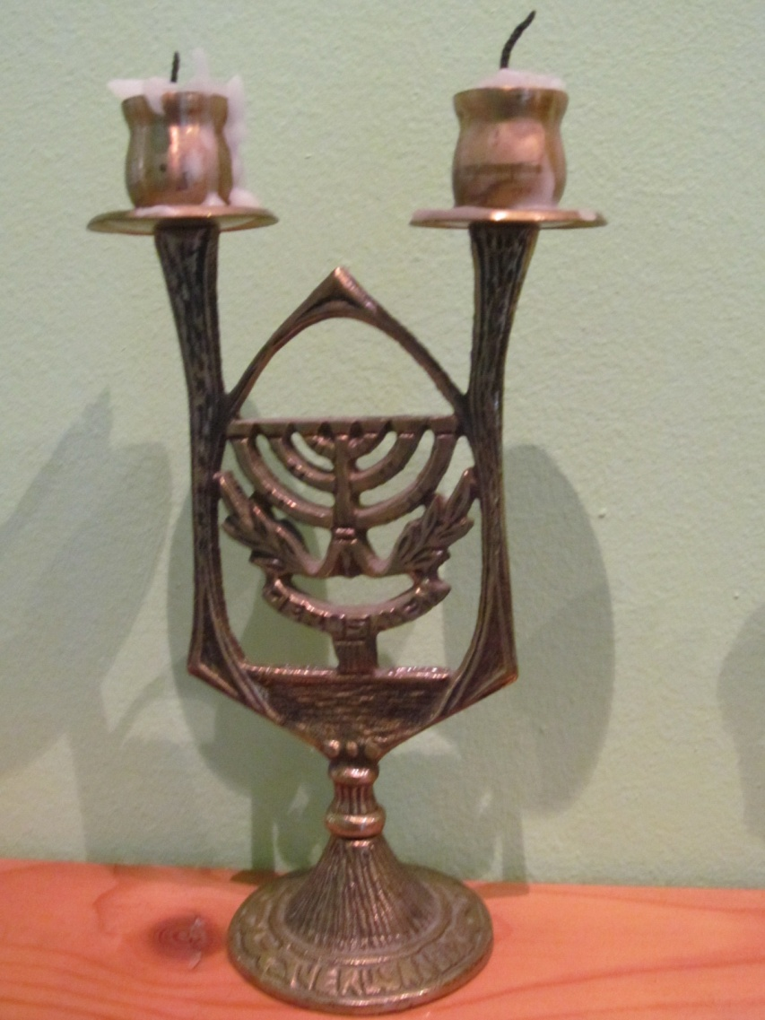
Świeczniki szabatowe

Slide 20
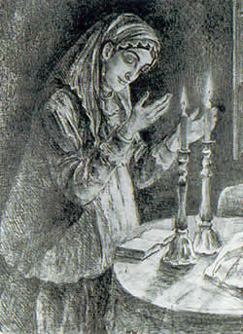
„Gdy kobieta zapala świece szabatowe z radością w sercu, sprowadza pokój na świat, zdrowie i szczęście do swojej rodziny, i jest błogosławiona dziećmi, które rozświetlają świat.” – powiada mistyczna księga judaizmu, Zohar „Tak jak jakakolwiek świeczka objawia cokolwiek jest ukryte w ciemnym pokoju, tak samo świece szabatowe objawiają Boskość ukrytą we wszystkich rzeczach. Tak jak światło świec szabatowych sprowadza pokój pomiędzy mężem i żoną, tak samo sprowadzają one pokój pomiędzy Bogiem i Jego światem.”

Slide 21
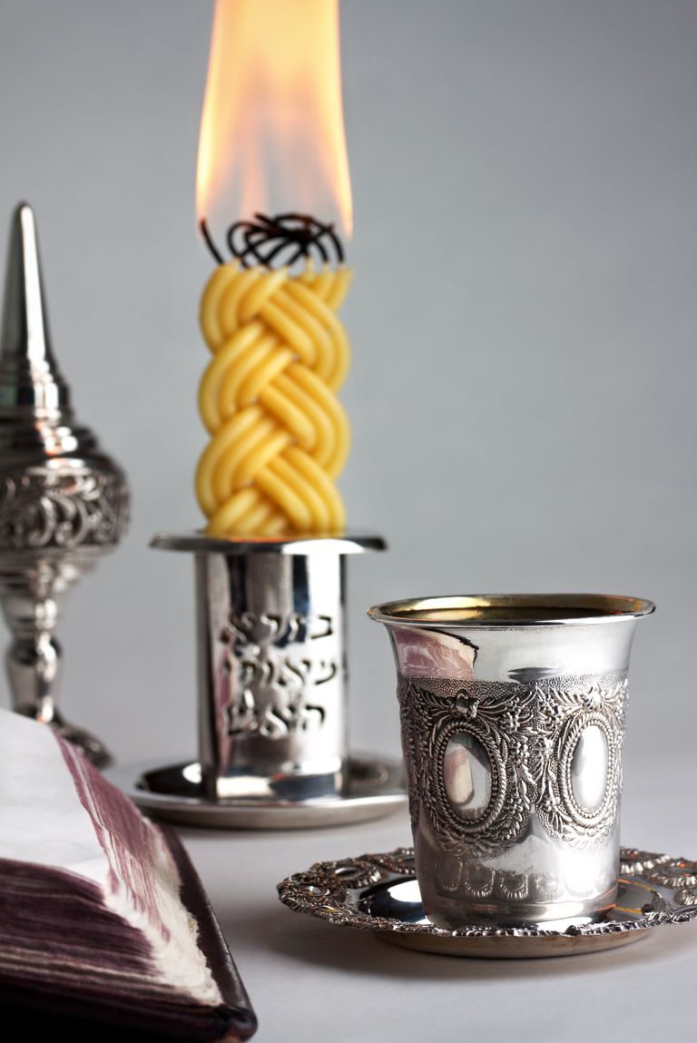
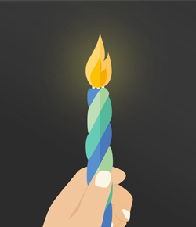
Na uroczystość zwaną Hawdala – pożegnanie szabatu, oddzielenie czasu świątecznego od zwykłego, używa się specjalnych,
splecionych świec.
Mogą też być lub dwie zwykłe świece, których płomienie muszą łączyć się w jeden

Slide 22
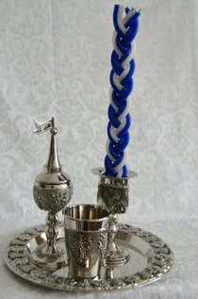
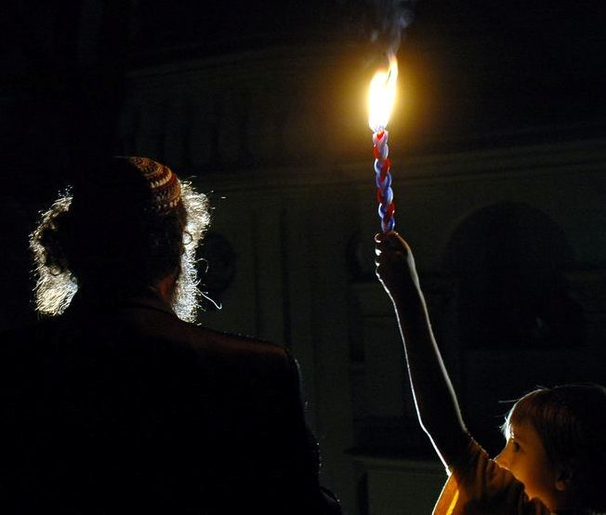
Błogosławieństwo wypowiadane nad palącą się świecą hawdalową:
„Błogosławiony jesteś Ty, Haszem, nasz Bóg, Król Świata, oddzielający święte od powszedniego, światło od ciemności, Jisraela od narodów, Dzień Siódmy od sześciu dni pracy. Błogosławiony jesteś Ty, Haszem, czyniący rozróżnienie pomiędzy świętym a powszednim „

Slide 23
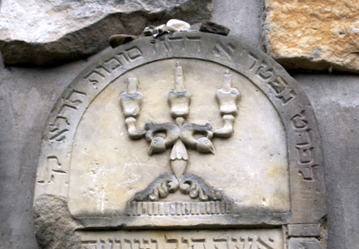
Świeczniki i świece na żydowskich nagrobkach

Slide 24
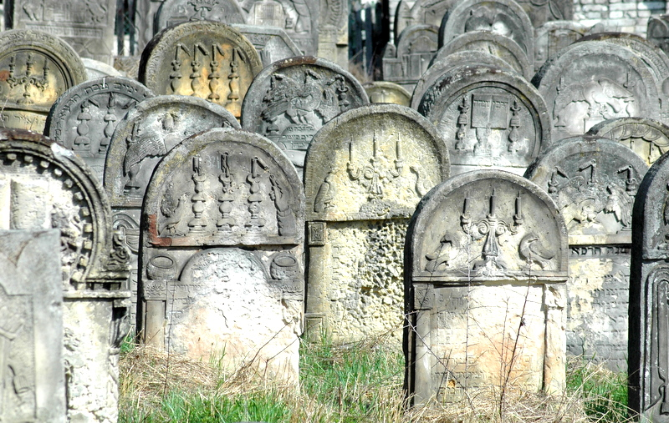
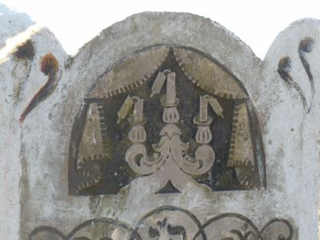
Świece i świeczniki to częsty motyw spotykany na żydowskich macewach.
Symbolizują życie, często przedwcześnie przerwane – wtedy pojawia się
motyw złamanych świec.

Slide 25
Świece zdobią najczęściej nagrobki kobiet, gdyż to ona zapalają szabatowe
Światło, podtrzymują też płomień domowego ognia i światła
Spoczywająca tu niewiasta
miała na imię Miriam
Tu pochowano Leę

Slide 26
Świecznik, zwłaszcza w formie menory, często symbolizuje też po prostu
przynależność do Narodu Wybranego. Ze względu na talmudyczny zakaz
Odtwarzania sprzętów świątynnych, menory mogą być np. 5-ramienne

Slide 27
Na zakończenie kubek z motywem menory i imieniem Jezusa, jako jej
płomieniami – bardzo ekumeniczny, prawda?

Slide 28
Dziękujemy za uwagę ☺

